Slide 1
안드로이드 발표 김성민

Slide 2
목차
01
02
계산기 소개
SWOT
03
SCAMPER

Slide 3

01
소개

Slide 4
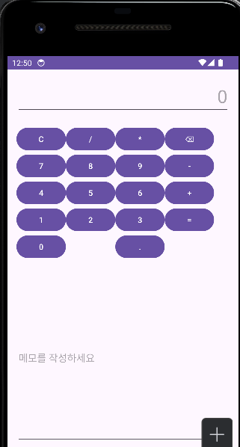
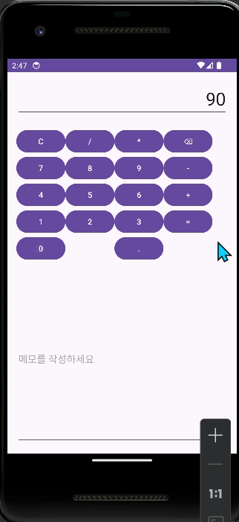
화면
강점

Slide 5
SWOT
강점
약점
기회
위협
- 간단한 기능
- 쉬운UI
- 빠른 연산
- 사용자 편의성
- 높은 경쟁(기능 중복)
- 사용자 기대치 증가
- 기능 제한
- 단순한 디자인
- 차별성 부족
- 사용자의 편의성 증가(메모,계산 앱에서 가능)
-교육 및 업무용으로 활용 가능

Slide 6
02
SWOT

Slide 7
02
SWOT

Slide 8
SCAMPER
대체
결합
적용
- 다른 계산방법추가
(과학,통계,금융 등)
- 새로운 기능 추가
(음성메모)
- OCR기능 결합
(촬영하여 자동으로 메모)
- 사용자 맞춤형 기능
- 교육용 기능(풀이 기록)
수정
다른용도
제거
반대
- 기존 기능 개선
(기본 연산 외 계산 기능)
- UI 수정
통계 시각화(그래프)
메모 기능활용(리스트 작성)
- 불필요한 요소 제거(단순화)
- 순서 반전
- 프로세스 반전

Slide 9
이상입니다.

